Slide 1
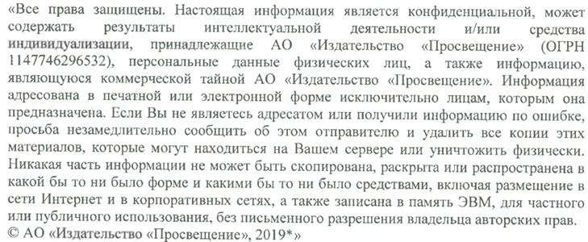
Галина Васильевна Крюкова, ведущий методист
Центра методической поддержки педагогов и образовательных организаций
Читательская грамотность.
Элитарная привилегия посвящённых
или
полезная привычка современного человека? →
Лаборатория для любознательных и любопытных людей
Вчитайтесь в тему!

Slide 2
Способность получить высококлассное образование может стать элитарной привилегией, доступной только «посвященным». Вспомним Умберто Эко, предлагавшего в романе «Имя розы» пускать в Библиотеку только тех, кто умеет, кто готов воспринимать сложные знания.
Произойдет разделение на тех, кто будет уметь читать сложную литературу, и тех, кто читает вывески, кто таким клиповым образом хватает информацию из интернета. Оно будет раздвигаться все больше и больше.
Татьяна Черниговская, профессор, доктор биологии и филологии, заведующая Лабораторией когнитивных исследований СПбГУ
К РАЗМЫШЛЕНИЮ
Способность получить высококлассное образование может стать элитарной привилегией, доступной только «посвященным».
Вспомним Умберто Эко, предлагавшего в романе «Имя розы» пускать в Библиотеку только тех, кто умеет, кто готов воспринимать сложные знания. Произойдет разделение на тех, кто будет уметь читать сложную литературу, и тех, кто читает вывески, кто таким клиповым образом хватает информацию из интернета. Оно будет раздвигаться все больше и больше.
Татьяна Черниговская, профессор, доктор биологии и филологии,
заведующая Лабораторией когнитивных исследований СПбГУ
ИТОГОВОЕ СОБЕСЕДОВАНИЕ
ЗАДАНИЕ 2
ЕГЭ
ЗАДАНИЕ 27
Диалог с автором

Slide 3
ЧТО ЭТО ЗНАЧИТ?
ФОЛОВЕРСКАЯ ОСВЕДОМЛЁННОСТЬ
БЕЛОКОСТНОЕ ОКТРУА
БЛАГОЙ ОБЫЧАЙ
НЫНЕШНИЙ ЗЕМЛЯНИН
МАТРИКУЛИРОВАННЫЙ
ИТОГОВОЕ СОБЕСЕДОВАНИЕ
ЗАДАНИЕ 2
ЕГЭ
ЗАДАНИЕ 27
Диалог с автором

Slide 4
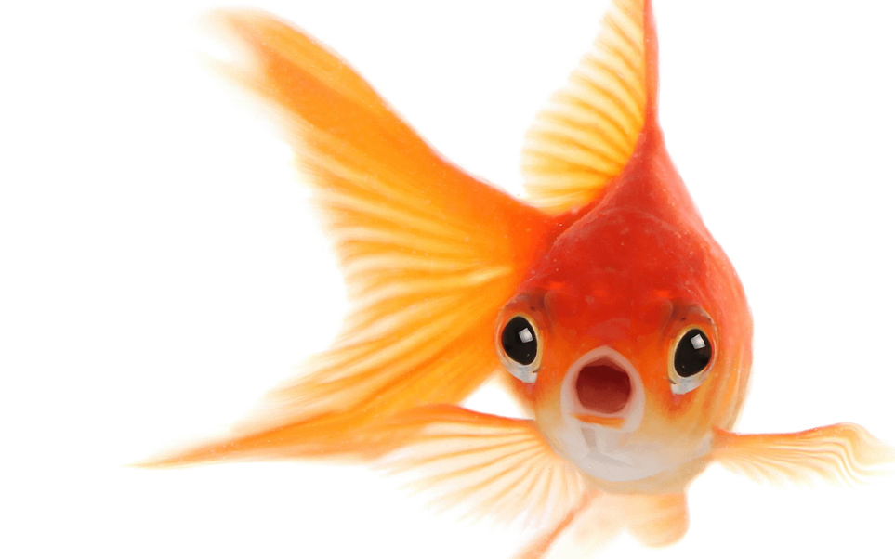
ИСПОЛЬЗУЯ СВОЮ ВЕРСИЮ, ПЕРЕВЕДИТЕ
ФОЛОВЕРСКАЯ ОСВЕДОМЛЁННОСТЬ.
БЕЛОКОСТНОЕ ОКТРУА МАТРИКУЛИРОВАННЫХ ИЛИ
БЛАГОЙ ОБЫЧАЙ НЫНЕШНИХ ЗЕМЛЯН
ИТОГОВОЕ СОБЕСЕДОВАНИЕ
ЗАДАНИЕ 2
ЕГЭ
ЗАДАНИЕ 27
Диалог с автором

Slide 5
Читательская грамотность.
Элитарная привилегия посвящённых
или
полезная привычка современного человека?
Лаборатория для любознательных и любопытных людей
Вчитайтесь в тему!

Slide 6
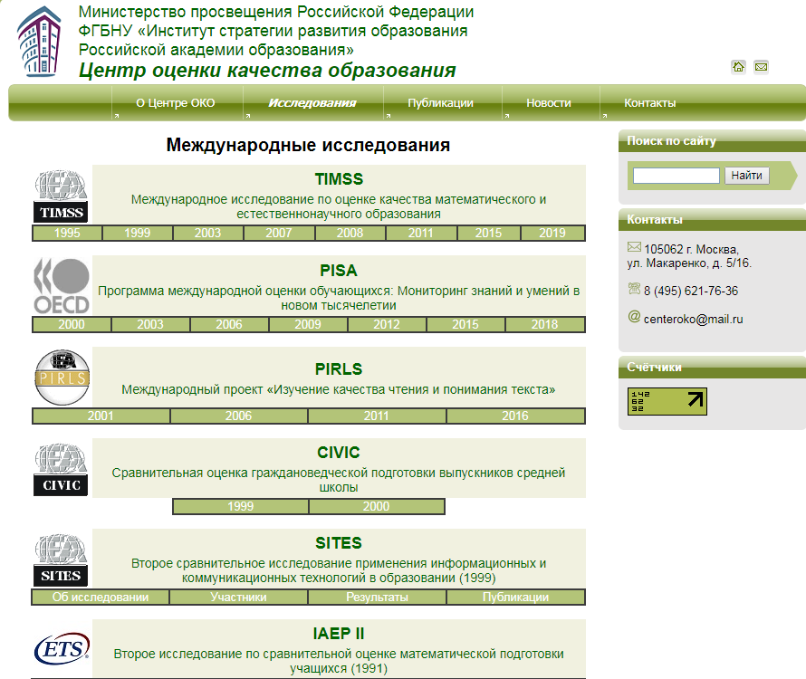
Международные исследования
ИТОГОВОЕ СОБЕСЕДОВАНИЕ
ЗАДАНИЕ 2
ЕГЭ
ЗАДАНИЕ 27
Диалог с автором

Slide 7
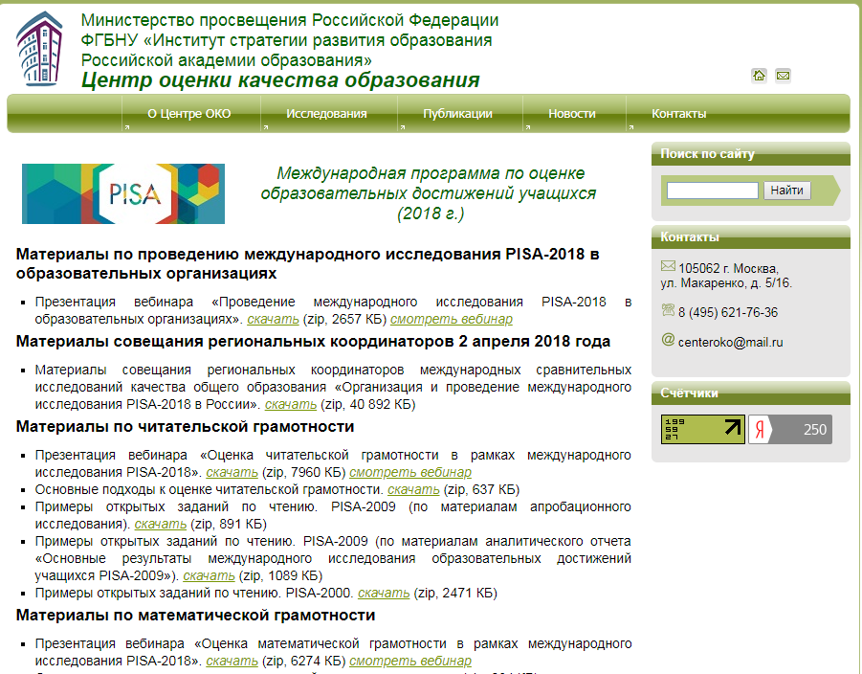
ИТОГОВОЕ СОБЕСЕДОВАНИЕ
ЗАДАНИЕ 2
ЕГЭ
ЗАДАНИЕ 27
Диалог с автором

Slide 8
Международная программа по оценке образовательных достижений учащихся
ИТОГОВОЕ СОБЕСЕДОВАНИЕ
ЗАДАНИЕ 2
ЕГЭ
ЗАДАНИЕ 27
Диалог с автором
Страны Организации экономического сотрудничества и развития
Источник информации Центр оценки качества образования Института стратегии развития образования РАО

Slide 9
Результаты исследования будут опубликованы в декабре 2019 года.
Результат исследования
16 стран, средний балл которых статистически значимо выше среднего балла России (Сингапур, Гонконг (Китай), Канада, Финляндия, Ирландия…)
ИТОГОВОЕ СОБЕСЕДОВАНИЕ
ЗАДАНИЕ 2
ЕГЭ
ЗАДАНИЕ 27
Диалог с автором
15 стран, средний балл которых не отличается от балла России (Швеция, Дания, Франция, Бельгия, Португалия, Великобритания, Тайвань, США, Испания, Китай, Швейцария, Латвия, Чехия, Хорватия, Вьетнам)
38 стран, средний балл которых статистически
значимо ниже среднего балла России

Slide 10
ВАША ВЕРСИЯ
Кто 1917 году задумал написать учебник географии в стихах и получил аванс от издательства «Петербург»?
Это отрывок стихотворения Николая Гумилёва. О какой стране идёт речь?
Между берегом буйного Красного Моря
И Суданским таинственным лесом видна,
Разметавшись среди четырех плоскогорий,
С отдыхающей львицею схожа, страна.
О какой науке говорит в своём произведении Н.В. Гоголь?
Она такое глубокое море, так раздвигает наши самые действия, и, несмотря на то, что показывает границы каждой земли, так скрывает свои собственные, что даже для взрослого представляет философически-увлекательный предмет.
ИТОГОВОЕ СОБЕСЕДОВАНИЕ
ЗАДАНИЕ 2
ЕГЭ
ЗАДАНИЕ 27
Диалог с автором

Slide 11
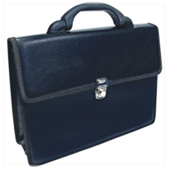
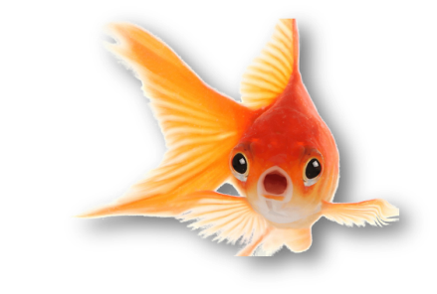
В ПОРТФЕЛЬ УЧИТЕЛЯ
Авторы:
Гончарук Светлана Юрьевна
Есауленко Юлия Александровна
Фёдоров Виктор Викторович и др.
РУССКИЙ ЯЗЫК
Сборник задач по формированию читательской грамотности
8—11 классы
ИТОГОВОЕ СОБЕСЕДОВАНИЕ
ЗАДАНИЕ 2
ЕГЭ
ЗАДАНИЕ 27
Диалог с автором
Учебное пособие для общеобразовательных организаций
используется в курсе внеурочной деятельности
выполняет функцию одного из инструментов достижения образовательных результатов по предмету
представлены разнообразные комплексы заданий на текстовой основе, при выполнении которых обучающиеся активизируют навык работы по новым стандартам.
задания позволяют отрабатывать широкий спектр необходимых умений и компетенций.

Slide 12
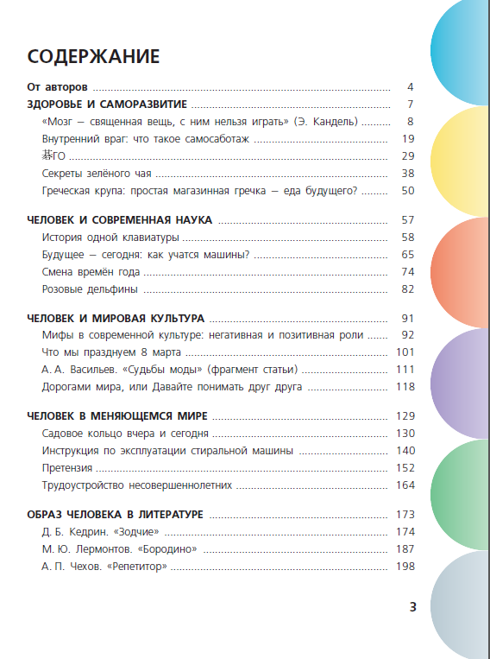
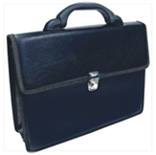
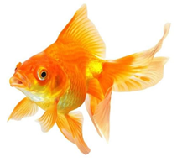
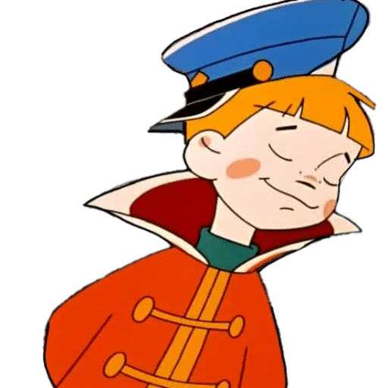
В ПОРТФЕЛЬ УЧЕНИКА
ИТОГОВОЕ СОБЕСЕДОВАНИЕ
ЗАДАНИЕ 2
ЕГЭ
ЗАДАНИЕ 27
Диалог с автором

Slide 13
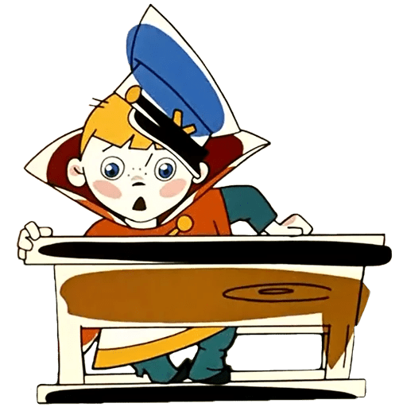
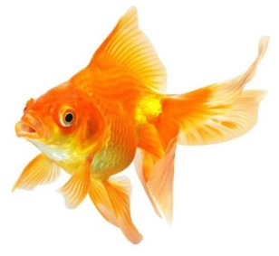
ИТОГОВОЕ СОБЕСЕДОВАНИЕ
ЗАДАНИЕ 2
ЕГЭ
ЗАДАНИЕ 27
Диалог с автором

Slide 14
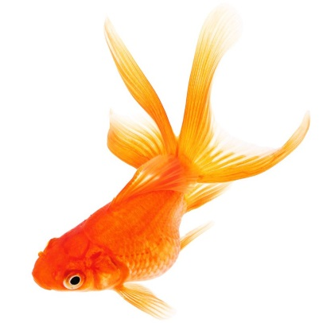
Авторы:
Богомазова Светлана Викторовна
Володько Наталья Валерьевна
Гончарук Светлана Юрьевна и др.
Формирование функциональной грамотности
Сборник задач по русскому языку 8—11 классы
ИТОГОВОЕ СОБЕСЕДОВАНИЕ
ЗАДАНИЕ 2
ЕГЭ
ЗАДАНИЕ 27
Диалог с автором

Slide 15
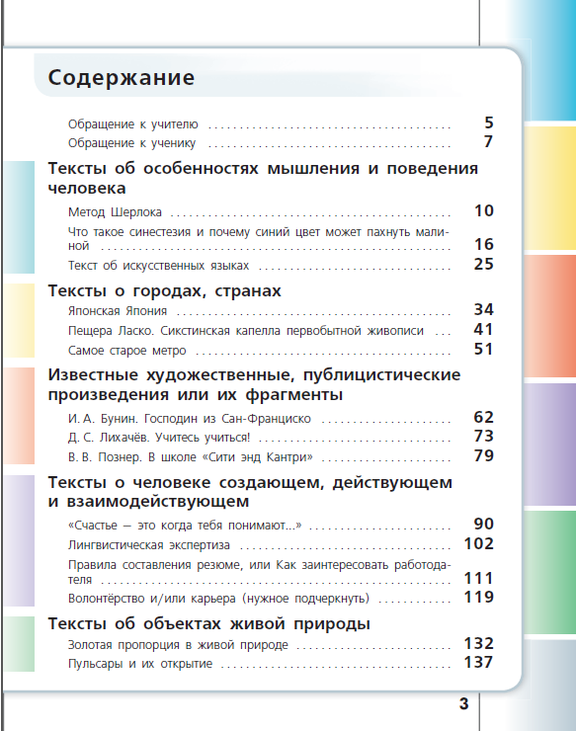
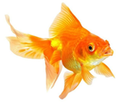
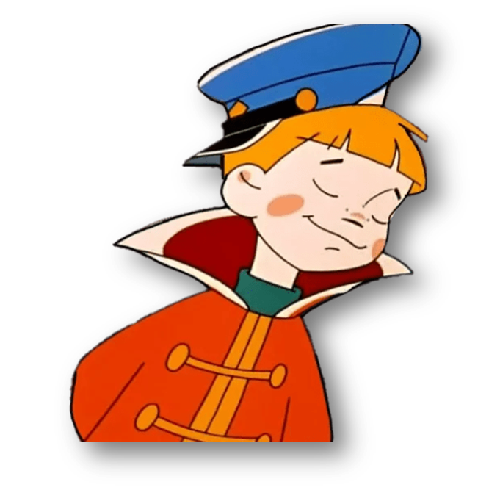
ИТОГОВОЕ СОБЕСЕДОВАНИЕ
ЗАДАНИЕ 2
ЕГЭ
ЗАДАНИЕ 27
Диалог с автором

Slide 16
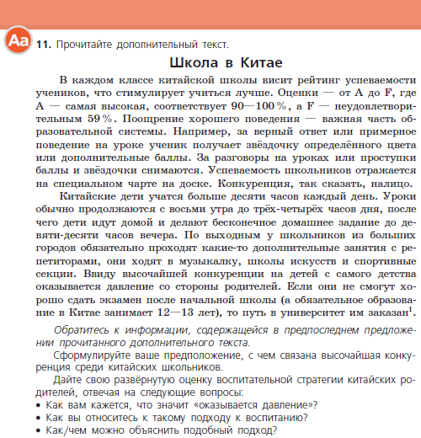
ИТОГОВОЕ СОБЕСЕДОВАНИЕ
ЗАДАНИЕ 2
ЕГЭ
ЗАДАНИЕ 27
Диалог с автором

Slide 17
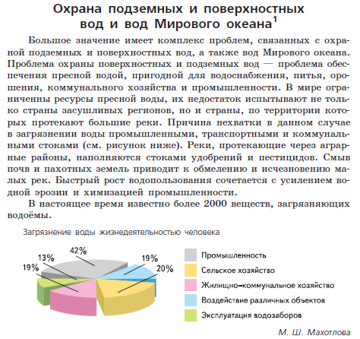
ИТОГОВОЕ СОБЕСЕДОВАНИЕ
ЗАДАНИЕ 2
ЕГЭ
ЗАДАНИЕ 27
Диалог с автором
1 Опубликовано в журнале «Молодой учёный» (№ 18(98), 2015 год

Slide 18
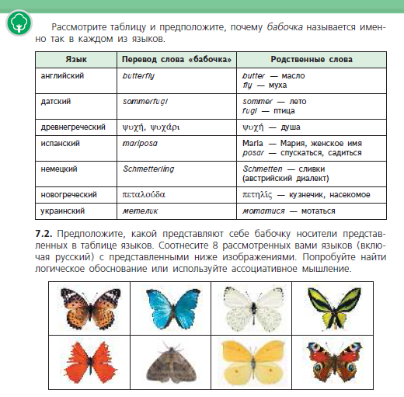
ИТОГОВОЕ СОБЕСЕДОВАНИЕ
ЗАДАНИЕ 2
ЕГЭ
ЗАДАНИЕ 27
Диалог с автором

Slide 19
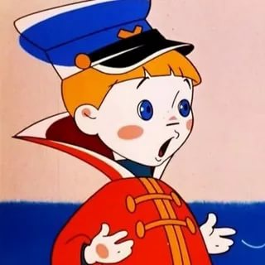
При чём здесь Владимир Набоков?
ИТОГОВОЕ СОБЕСЕДОВАНИЕ
ЗАДАНИЕ 2
ЕГЭ
ЗАДАНИЕ 27
Диалог с автором

Slide 20
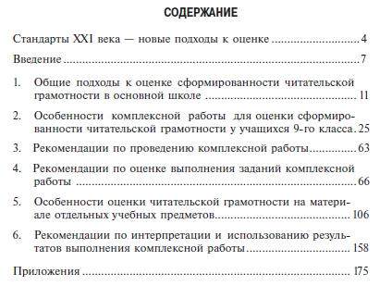
ИТОГОВОЕ СОБЕСЕДОВАНИЕ
ЗАДАНИЕ 2
ЕГЭ
ЗАДАНИЕ 27
Диалог с автором

Slide 21
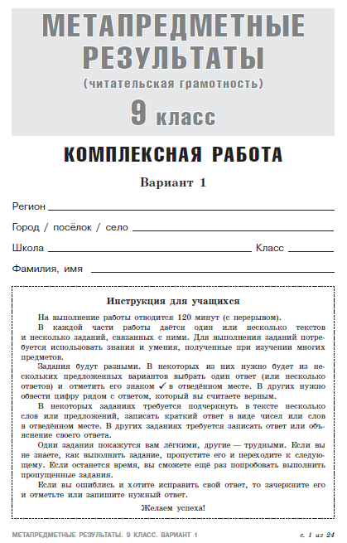
ИТОГОВОЕ СОБЕСЕДОВАНИЕ
ЗАДАНИЕ 2
ЕГЭ
ЗАДАНИЕ 27
Диалог с автором

Slide 22
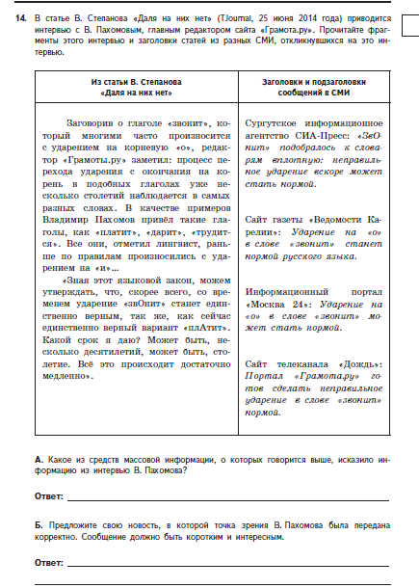
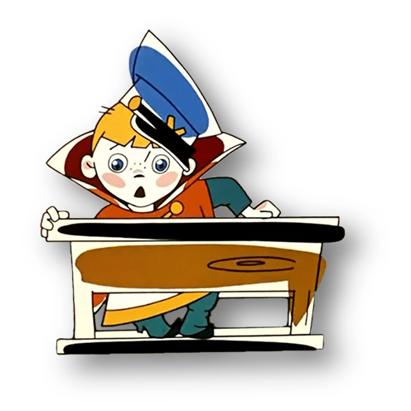
ИТОГОВОЕ СОБЕСЕДОВАНИЕ
ЗАДАНИЕ 2
ЕГЭ
ЗАДАНИЕ 27
Диалог с автором

Slide 23
ЧИТАТЕЛЬСКАЯ ГРАМОТНОСТЬ ГОТОВНОСТЬ К ЖИЗНИ

Slide 24
ЧТЕНИЕ
РАБОТА С ИНФОРМАЦИЕЙ

Slide 25
НАЙТИ И ИЗВЛЕЧЬ
ВЫБОР ИСКОМОГО СООБЩЕНИЯ
(ПРЕДЛОЖЕНИЕ, ГРАФА ТАБЛИЦЫ, СТРОКИ СПИСКА)
ГИПЕРСВЯЗИ В ПЕЧАТНОМ ТЕКСТЕ

Slide 26
2. ИНТЕГРИРОВАТЬ И ИНТЕРПРЕТИРОВАТЬ
СВЯЗАТЬ ОТДЕЛЬНЫЕ СООБЩЕНИЯ
ИСТОЛКОВАТЬ (ИЗВЛЕЧЬ ИНФОРМАЦИЮ, КОТОРАЯ НЕ СООБЩАЕТСЯ НАПРЯМУЮ)
УСТАНОВИТЬ СКРЫТУЮ СВЯЗЬ
ПОНЯТЬ ПОДРАЗУМЕВАЕМОЕ СООБЩЕНИЕ
ОСМЫСЛИТЬ ПОДТЕКСТ

Slide 27
3. ОСМЫСЛИТЬ И ОЦЕНИТЬ
СВЯЗАТЬ СООБЩЕНИЕ ТЕКСТА С СОБСТВЕННЫМИ УБЕЖДЕНИЯМИ И ОПЫТОМ С ОПОРОЙ НА ЗНАНИЯ, ИДЕИ, ЧУВСТВА, ИЗВЕСТНЫЕ ДО ЗНАКОМСТВА С ТЕКСТОМ

Slide 28
ИЗУЧАЮЩЕЕ
ОЗНАКОМИТЕЛЬНОЕ
ПРОСМОТРОВОЕ
ПОИСКОВОЕ
ГДЕ,
КОГДА И ДЛЯ ЧЕГО
БУДЕТ ИСПОЛЬЗОВАНА ИНФОРМАЦИЯ

Slide 29
ПРОСМОТРОВОЕ ЧТЕНИЕ. УПРАЖНЕНИЯ
говорим, о чём сообщается в тексте
работаем с названием
обращаем внимание на автора
наблюдаем за построением текста

Slide 30
ОЗНАКОМИТЕЛЬНОЕ ЧТЕНИЕ. УПРАЖНЕНИЯ
прочитайте план/утверждение, определите, соответствует ли он/оно последовательности изложения в тексте
расположите вопросы (заголовки), данные в ключе соответственно содержанию текста
выберите правильный ответ из 3-4 вариантов
найдите в тексте ответ на вопрос, поставленный в заголовке
составьте план текста
найдите основную мысль в начале, в середине, в финале
подчеркните в каждом абзаце одно-два предложения, которые можно было бы опустить как несущественные
просмотрите текст и озаглавьте его
перечислите факты, которые вы бы хотели запомнить
передайте содержание текста устно, письменно
составьте выводы на основе прочитанного
прочитайте текст, составьте схему, диаграмму, анкету…
назовите наиболее интересные данные, где можно их использовать

Slide 31
ПОИСКОВОЕ ЧТЕНИЕ. УПРАЖНЕНИЯ
определите тему, проблему текста
прочитайте, определите, освещены ли указанные вопросы
найдите в тексте довод в пользу заголовка
прочитайте два текста на одну тему, назовите расхождения в содержании
найдите на указанной странице характеристики действующих лиц, инструкцию, рецепт, рекомендации …
просмотрите аннотацию, определите, соответствует ли она содержанию текста
найдите абзацы, посвящённые указанной теме
найдите ответы на вопросы
просмотрите рисунок, назовите соответствующий абзац
найдите факты, которые автор относит к положительным/отрицательным
разделите текст на части по плану
выразите своё мнение, соотнесите с собственным опытом

Slide 32
ИЗУЧАЮЩЕЕ ЧТЕНИЕ. УПРАЖНЕНИЯ
определите факты, содержащиеся в тексте, по степени важности
назовите данные, которые вы считаете особо важными, обоснуйте своё решение
добавьте факты, не меняя структуру текста
найдите в тексте данные, которые можно использовать для вводов/ аннотации
составьте аннотацию
поставьте вопросы к основной и детализирующей информации текста
напишите тезисы по содержанию прочитанного
составьте письменную оценку (рецензию)
прочитайте сокращённый вариант текста, заполните пропуски недостающими словами
переведите на родной язык указанные абзацы

Slide 33
Читательская грамотность в предметном пространстве урока
Читательская грамотность – это способность человека понимать, использовать, оценивать тексты, размышлять о них и заниматься чтением для того, чтобы достигать своих целей, расширять свои знания и возможности, участвовать в социальной жизни
ИТОГОВОЕ СОБЕСЕДОВАНИЕ
ЗАДАНИЕ 2
ЕГЭ
ЗАДАНИЕ 27
Диалог с автором
Урочная деятельность
Внеурочная деятельность
Русский язык (5-9)
УМК Т.А. Ладыженская – С.Г. Бархударов
УМК Л.М. Рыбченкова и др.
УМК Сферы под общей редакцией Л.А. Вербицкой
Русский язык (10, 11)
УМК Л.М. Рыбченковой и др.
УМК Сферы под общей редакцией Л.А. Вербицкой
Литература (5-9)
УМК В.Я. Коровиной и др.
УМК В.Ф. Чертова и др.
Литература (10, 11)
УМК под редакцией В.П. Журавлёва (базовый)
Учебник В.И. Коровина (углублённый)
УМК В.Ф. Чертова и др.
УМК Сферы под общей редакцией Л.А. Вербицкой
Пособия
Рабочие тетради
Задачники
Словари
Дидактические материалы
Тесты
Творческие задания
Проекты
Проверочные работы
Контрольные работы

Slide 34
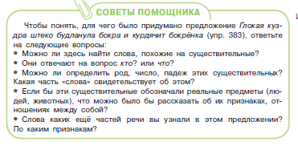
Практика
Учебник. Русский язык. Л.М. Рыбченкова, О.М. Александрова и др.
Прочитайте предложение. Когда-то его придумал знаменитый учёный-языковед
Лев Владимирович Щерба.
Глокая куздра штеко будланула бокра и курдячит бокрёнка.
Не удивляйтесь, что слова в этом предложении непонятны. Это сделано специально.
Как вы думаете, для чего?
ИТОГОВОЕ СОБЕСЕДОВАНИЕ
ЗАДАНИЕ 2
ЕГЭ
ЗАДАНИЕ 27
Диалог с автором

Slide 35
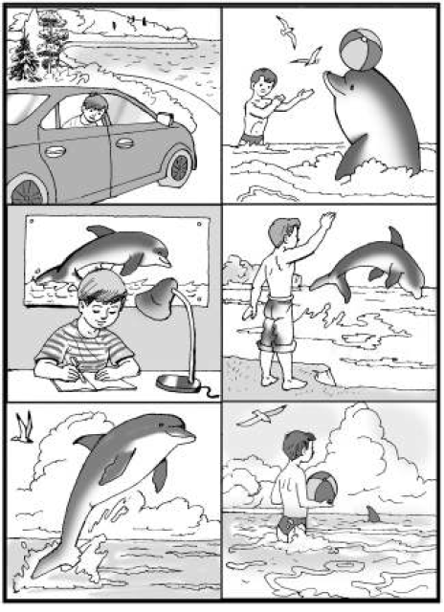
Тесты, творческие работы, проекты
Авторы: А. Г. Нарушевич, И. Г. Голубева . Русский язык. Готовимся к ГИА / ОГЭ. Тесты, творческие работы, проекты
(5 – 9 классы, основная школа)
ИТОГОВОЕ СОБЕСЕДОВАНИЕ
ЗАДАНИЕ 2
ЕГЭ
ЗАДАНИЕ 27
Диалог с автором
1
2
3
4
5
6

Slide 36
Практика. Русский язык. С.Г. Бархударов и др.
Что значит «модное слово»? За этим словом стоит не сухая абстракция, а языковая и жизненная реальность. Модное слово всё время держится на виду, порой оттесняя своих более тихих собратьев. Неизвестно, что будет с ним дальше: может быть, уйдёт из языка, а может быть, станет обыденным и нейтральным.
Модное слово – это такое, которое можно знать, но употреблять которое в собственной речи надлежит с толком и осторожностью, чтобы красота русского языка сохранялась во все времена.
Новенькое выражение «в шоколаде», ещё не распробованное языковедами. С давних пор житейское благополучие сравнивалось с вкусной едой: не жизнь, а малина; молочные реки с кисельными берегами; как сыр в масле кататься… Но это всё – далёкая старина: малину мы теперь употребляем в основном как лечебное средство, сыр и масло – не деликатесы, а продукты ежедневного питания. А вот шоколад осознаётся как некоторая роскошь. К тому же существует множество лакомств, традиционно покрываемых шоколадным слоем: изюм, орех, халва, - всё это часто предстаёт «в шоколаде». Вот и пришло кому –то в голову сравнить обеспеченное бытие с такой начинки. (По Вл. Новикову)
Прочитайте текст. Как вы относитесь к использованию подобных выражений? Не засоряют ли они нашу речь? Подготовьте мини-выступление, в котором
будет отчётливо выражена ваша позиция.
ИТОГОВОЕ СОБЕСЕДОВАНИЕ
ЗАДАНИЕ 2
ЕГЭ
ЗАДАНИЕ 27
Диалог с автором

Slide 37
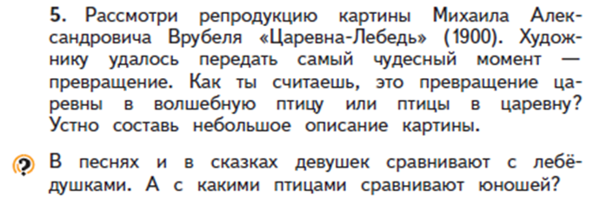
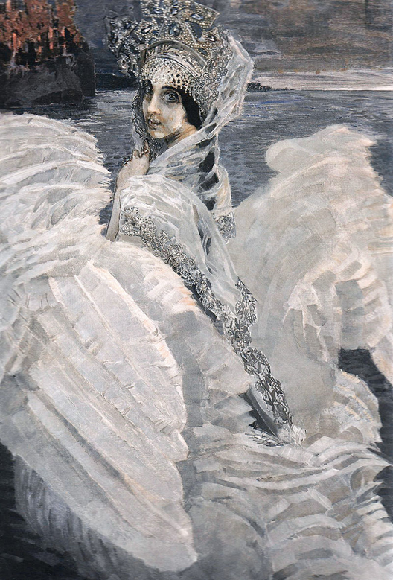
Русский родной язык. Рабочие тетради
«СКОРАЯ ПОМОЩЬ ПО РУССКОМУ ЯЗЫКУ».
Рабочие тетради (в 2 – ух частях, 5 – 9 классы, основная школа)
ИТОГОВОЕ СОБЕСЕДОВАНИЕ
ЗАДАНИЕ 2
«ДИАГНОСТИЧЕСКИЕ РАБОТЫ»
Рабочие тетради (5 – 7 классы, основная школа)
«ДИДАКТИЧЕСКИЕ МАТЕРИАЛЫ»»
Рабочие тетради для 7 класса (основная школа)

Slide 38
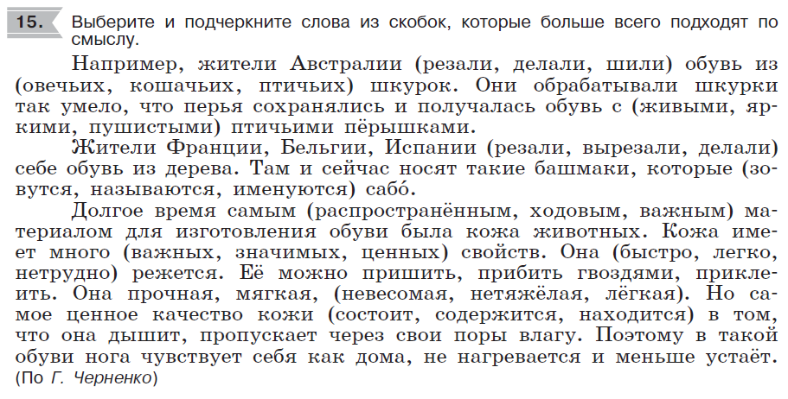
«ДИАГНОСТИЧЕСКИЕ РАБОТЫ»
Рабочие тетради (5 – 7 классы, основная школа)
ИТОГОВОЕ СОБЕСЕДОВАНИЕ
ЗАДАНИЕ 2
В каждом учебном пособии, закрепляющие тот или иной раздел языка в соответствии с программой курса, представлен блок заданий по культуре речи
Задание: выберите и подчеркните слова из скобок,
которые больше всего подходят по смыслу.
«Существовали два понятия — конная артиллерия и полевая; в обоих случаях орудия тянули лошади, но путать полевую артиллерию с конной никак нельзя».
Notes:
Задание №2: выписать ключевые слова, которые отражают основной смысл предложенного отрывка

Slide 39
Задания на проверку понимания смысла текста (подготовка к ОГЭ, часть Б)
«ДИАГНОСТИЧЕСКИЕ РАБОТЫ»
Рабочие тетради (5 – 7 классы, основная школа)
ИТОГОВОЕ СОБЕСЕДОВАНИЕ
ЗАДАНИЕ 2
(1) Конечно, отравиться можно и нормальным грибом, если это перестарок. (2) Утверждают, что в старости каждый гриб немного ядовит. (3) Но по-настоящему ядовит и беспощаден в наших лесах один только гриб — бледная поганка. (4) Бледную поганку можно сравнить только с гюрзой или коброй. (5) Пожалуй, даже она страшнее, потому что бывали всё же случаи, когда после укуса и этих змей человека спасали при помощи специальных сывороток. (6) Такие случаи, вероятно, очень редки, однако они зафиксированы в лечебной практике. (7) Зато, по данным медицины, не удалось ещё спасти ни одного человека, отравившегося бледной поганкой. (8) Легче всего, мне кажется, её спутать с лесным шампиньоном.
(9) Но, во-первых, шампиньоны в наших лесах почти не собирают, а во-вторых, тот, кто собирает, знает их признак, на сто процентов исключающий роковую ошибку. (10) Дело в том, что у шампиньонов нижняя сторона шляпки, то есть его пластинки, непременно розовые в молодости, даже сиреневатые, а потом и вовсе чёрные. (11) У бледной поганки они всегда белые, без оттенка. (12) Бледной поганкой чаще всего отравляются в южных областях России, там, где лесов меньше, а значит, и грибы — редкость, например в Орловской или Воронежской. (13) Там собирают зонтики и поплавки, очень похожие на бледные поганки. (14) Вероятно, следует помнить правило (я думаю, вы не станете мне возражать), что лучше не съесть десяток-другой поплавков, чем съесть одну бледную поганку (конечно, если жизнь тебе дорога).
(По В. Солоухину)
Вопросы к тексту:
1. Из каких предложений мы узнаём о грибах, которые похожи на бледную поганку?
2. Какое предложение доказывает мысль, высказанную в третьем предложении текста?
3. Какое прилагательное пропущено в 11-м предложении?
1) никакого 3) любого
2) всякого 4) малейшего

Slide 40
Развиваем устную речь
Л. И. Курцева «Развиваем устную речь».
Учебное пособие для 5 – ого класса
ЕГЭ
ЗАДАНИЕ 27
Диалог с автором
НОВИНКА!
Аудиоприложение, содержащее образцы звучащей речи;
Материалы для изложения, направленные на развитие памяти, аналитического мышления, речи школьников, а также закрепления навыков правописания и стилистического построения текста;
Тренинговые упражнения по формированию коммуникативных навыков погружают учеников в мир языка, речи, общения и текста.
Учащиеся:
продуцируют монологические высказывания, формулировать вопросы;
разыгрывают ситуации общения в форме диалога, полилога;
определяют функционально – смысловые типы речи;
создают подробный и сжатый пересказ текста, обращаясь к авторским памяткам и инструкциям.

Slide 41
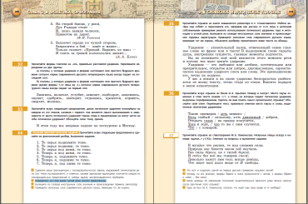
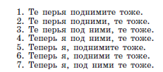
Практика. Русский язык. Сферы. Д.Н. Чердаков и др.
Русский язык. Сферы.
Д.Н. Чердаков и др.
ИТОГОВОЕ СОБЕСЕДОВАНИЕ
ЗАДАНИЕ 2
ЕГЭ
ЗАДАНИЕ 27
Диалог с автором
Прочитайте вслух следующие предложения.
Определите, из слов каких частей речи состоят предложения.
Те перья поднимите тоже.
Те перья подними, те тоже
Те перья под ними, те тоже
Теперь я под ними, те тоже
Теперь я, поднимите тоже
Теперь я, подними те тоже
Теперь я, под ними те тоже

Slide 42
Практика. Литература. В.Я. Коровина, В.П. Журавлёв, В.И. Коровин
В очерке М. Горького приводится сцена разговора Чехова с юристом. Прочитайте этот эпизод. Почему не совпали точки зрения юриста и писателя? Что должно измениться в обществе, чтобы поступок Дениса был невозможен?
«Другой раз я застал у него молодого товарища прокурора. Он стоял перед Чеховым и, потряхивая кудрявой головой, бойко говорил:
- Рассказом «Злоумышленник» вы, Антон Павлович, ставите передо мной крайне сложный вопрос. Если я признаю в Денисе Григорьеве наличность злой воли, делавшей сознательно, я должен, без оговорок, упечь Дениса в тюрьму, как этого требуют интересы общества. Но он дикарь, он не сознавал преступности деяния, мне его жалко! Если же я не отнесусь к нему как к субъекту, действовавшему без разумения и поддамся чувству сострадания, чем я гарантирую общество, что Денис вновь не отвинтит гайки на рельсах и не устроит крушения? Вот вопрос! Как же быть? Он замолчал, откинул корпус назад и уставился в лицо Антону Павловичу испытующим взглядом. Мундирчик на нём был новенький, и пуговицы на груди блестели так же самоуверенно и тупо, как глазки на чистеньком личике юного ревнителя правосудия.
— Если бы я был судьёй, — серьёзно сказал Антон Павлович, — я бы оправдал Дениса...
— На каком основании?
— Я сказал бы ему: „Ты, Денис, ещё не дозрел до типа сознательного преступника, ступай — и дозрей!“
Юрист засмеялся, но тотчас же вновь стал торжественно серьёзен и продолжал:
— Нет, уважаемый Антон Павлович, — вопрос, поставленный вами, может быть разрешён только в интересах общества, жизнь и собственность которого я призван охранять. Денис — дикарь, да, но он — преступник, — вот истина!
— Вам нравится граммофон? — вдруг ласково спросил Антон Павлович.
— О да! Очень! Изумительное изобретение! — живо отозвался юноша.
— А я терпеть не могу граммофонов! — грустно сознался Антон Павлович.
— Почему?
— Да они же говорят и поют, ничего не чувствуя. И всё у них карикатурно выходит, мёртво...»
ИТОГОВОЕ СОБЕСЕДОВАНИЕ
ЗАДАНИЕ 2
ЕГЭ
ЗАДАНИЕ 27
Диалог с автором

Slide 43
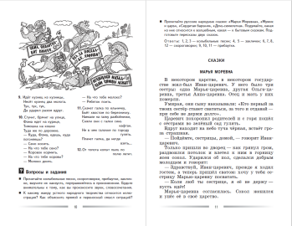
Учебные пособия к УМК Коровина В. Я.
/…Из гроба тогда император,
Очнувшись, является вдруг;
На нем треугольная шляпа
И серый походный сюртук.
Скрестивши могучие руки,
Главу опустивши на грудь,
Идет и к рулю он садится
И быстро пускается в путь.
Несётся он к Франции милой,
Где славу оставил и трон,
Оставил наследника сына
И старую гвардию он.
И только что землю родную
Завидит во мраке ночном,
Опять его сердце трепещет
И очи пылают огнем.
На берег большими шагами
Он смело и прямо идет,
Соратников громко он кличет
И маршалов грозно зовет.
Но спят усачи-гренадёры —
В равнине, где Эльба шумит,
Под снегом холодной России,
Под знойным песком пирамид
И маршалы зова не слышат:
Иные погибли в бою,
Другие ему изменили
И продали шпагу свою…/
Авторы: В. Я. Коровина, В. П. Журавлёв,
В. И. Коровин. ДИДАКТИЧЕСКИЕ МАТЕРИАЛЫ ПО ЛИТЕРАТУРЕ
(5 – 9 классы, основная школа)
Задание: дать исторический комментарий к стихотворению М. Ю. Лермонтова, отметив вехи жизненного пути Наполеона, косвенно обозначенные в лирическом произведении.
Фрагмент из стихотворения М. Ю. Лермонтова «Воздушный корабль»

Slide 44
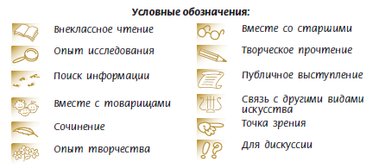
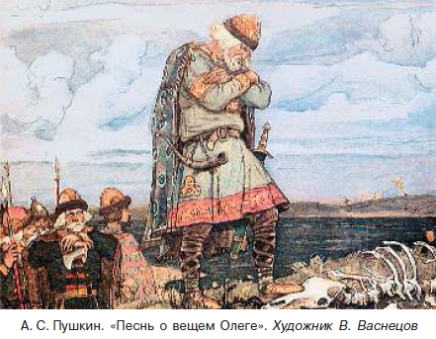
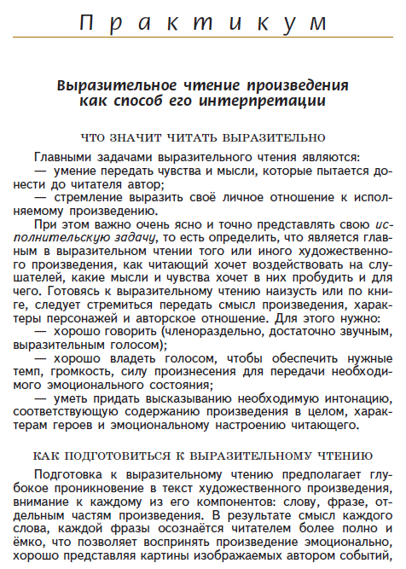
Практика. Литература. В.Ф. Чертов и др.
Задание
ИТОГОВОЕ СОБЕСЕДОВАНИЕ
ЗАДАНИЕ 2
ЕГЭ
ЗАДАНИЕ 27
Диалог с автором

Slide 45
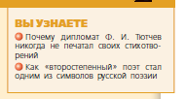
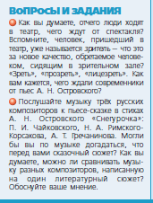
Практика. Литература. Сферы. Под общей редакцией академика РАО Л.А. Вербицкой
Как вы думаете, отчего люди ходят в театр, чего ждут от спектакля?
Вспомните, человек, пришедший в театр, уже называется зритель — что это за новое качество, обретаемое человеком, сидящим в зрительном зале?
«Зреть», «прозреть», «лицезреть». Как вам кажется, чего ждали современники от пьес А. Н. Островского?
ИТОГОВОЕ СОБЕСЕДОВАНИЕ
ЗАДАНИЕ 2
ЕГЭ
ЗАДАНИЕ 27
Диалог с автором

Slide 46
Универсальные учебные пособия
ИТОГОВОЕ СОБЕСЕДОВАНИЕ
ЗАДАНИЕ 2

Slide 47
Универсальные учебные пособия
Серия «Учимся с Просвещением». Уроки с «Просвещением»
Автор: Шапиро Надежда Ароновна. «Готовимся к сочинению. Тетрадь – практикум для развития письменной речи». 5 – 9 классы (основная школа)
ИТОГОВОЕ СОБЕСЕДОВАНИЕ
ЗАДАНИЕ 2
ЕГЭ
ЗАДАНИЕ 27
Диалог с автором
Рубрики нацелены на комплексную работу с текстом, информацией:
«Читаем внимательно»
«Восстанавливаем текст»
«Рассуждаем и доказываем»
Задание: Прочитайте два стихотворных отрывка. Попытайтесь догадаться,
что изображено в каждом из них.
Коротко напишите, почему вы так считаете.
От первичного восприятия информации
до порождения новых смыслов !

Slide 48
Универсальные учебные пособия
Серия «Учимся с Просвещением». Уроки с «Просвещением»
Автор: Шапиро Надежда Ароновна. «Готовимся к сочинению. Тетрадь – практикум для развития письменной речи». 5 – 9 классы (основная школа)
ИТОГОВОЕ СОБЕСЕДОВАНИЕ
ЗАДАНИЕ 2
ЕГЭ
ЗАДАНИЕ 27
Диалог с автором
Список 1 | Список 2
Расширять | Следовательно
Широкое | К счастью
Узкое | Во-первых
Сузило | Впрочем
Расширило | Иными словами
Расшириться | Например
Сужать | Скажем
Сузиться | Наоборот
 | Напротив
 | Таким образом
Notes:
Задание: Восстановить правильное написание слов. Вставить на месте про-
пусков слова, выбрав подходящие из списка 1.
Из списка 2 выбрать подходящие по смыслу вводные слова и добавить их в текст.

Slide 49
Бондаренко Марина Анатольевна. «РУССКИЙ ЯЗЫК. ПРОЕКТЫ И ТВОРЧЕСКИЕ ЗАДАНИЯ». Учебные пособия для 5 – 9 классов
Образцы творческих заданий
Придумайте лингвистическую сказку, озаглавив её, например,
так: «Путь из сумки светской модницы в портфель инженера»

Slide 50
Универсальные учебные пособия
Серия «Внеурочная деятельность»
ИТОГОВОЕ СОБЕСЕДОВАНИЕ
ЗАДАНИЕ 2
ЕГЭ
ЗАДАНИЕ 27
Диалог с автором
Общеинтеллектуальное направление
Основы инфографики (1 -4, 5 – 7, 8 – 9 классы
(начальная школа, основная школа)
Автор: Т. В. Ковган.
Журналистика для начинающих
(8 – 9 классы, основная школа)

Slide 51
Универсальные учебные пособия
Работа с несплошными текстами
«Русский язык. Формирование функциональной грамотности. Сборник задач по русскому языку. 8 - 11 классы»
Авторы: Володько Н. В., Богомазова С. В., Гончарук С. Ю. и др.
ИТОГОВОЕ СОБЕСЕДОВАНИЕ
ЗАДАНИЕ 2
ЕГЭ
ЗАДАНИЕ 27
Диалог с автором
«Русский язык».
Сборник задач по формированию читательской грамотности. 8-11 классы.
Авторы: Гончарук Светлана Юрьевна и др.

Slide 52
Универсальные учебные пособия
«Русский язык. Сборник задач по формированию читательской грамотности. 8 – 11 классы»
ИТОГОВОЕ СОБЕСЕДОВАНИЕ
ЗАДАНИЕ 2
ЕГЭ
ЗАДАНИЕ 27
Диалог с автором
Задание № 2. Рассмотрите карту Бородинского сражения, размещённую выше и ответьте на вопрос: В каком месте во время битвы мог находиться главный герой стихотворения М. Ю. Лермонтова «Бородино»? Аргументируйте свой ответ.
Задание № 1. Соотнесите строфы стихотворения М. Ю. Лермонтова «Бородино» с реальной исторической хронологией, реконструируйте события Бородинского сражения

Slide 53
«Русский язык. Формирование функциональной грамотности. Сборник задач по русскому языку 8 – 11 классы»
ИТОГОВОЕ СОБЕСЕДОВАНИЕ
ЗАДАНИЕ 2
ЕГЭ
ЗАДАНИЕ 27
Диалог с автором
Опираясь только на информацию, представленную на изображениях,
сформулируйте, каковы были особенности обучения в Царскосельском лицее (не менее 5 особенностей).

Slide 54
Автор: О. В. Горланова. Русский язык.
Основной государственный экзамен. Готовимся к устной части.
ИТОГОВОЕ СОБЕСЕДОВАНИЕ
ЗАДАНИЕ 2
ЕГЭ
ЗАДАНИЕ 27
Диалог с автором
Учебное пособие:
содержит упражнения для подготовки к устному высказыванию при сдаче ОГЭ по русскому языку;
формирует навыки выразительного чтения;
активизирует умения строить развёрнутое монологическое высказывание, вести условный диалог (интервью), готовить пересказ и создавать монологическое высказывание с элементами диалога.
Пример задания на создание диалога
«Обсудите, чем нужно заниматься в свободное время. При обсуждении дайте ответы на следующие вопросы. Есть ли у Вас хобби? Почему у одних людей есть много свободного времени, а другим его не хватает?
Согласны ли Вы с тем, что свободным временем нужно распоряжаться разумно?»

Slide 55
Автор: Нарушевич А. Г.
Русский язык. Твой курс подготовки к ЕГЭ.
Задания для самоподготовки с комментированным ответом
ИТОГОВОЕ СОБЕСЕДОВАНИЕ
ЗАДАНИЕ 2
ЕГЭ
ЗАДАНИЕ 27
Диалог с автором
Особенности учебного пособия:
Функциональный принцип работы: вместе с учениками разбираем трудные случаи в каждом из разделов языка и закрепляем на решении типовых заданий формата ЕГЭ;
Самоконтроль нового формата: к цифрам правильных ответов добавлен подробный комментарий автора с объяснением сложных случаев и типичных ошибок учащихся;
Актуальный справочный материал: для успешного выполнения заданий № 4 № 5 и № 7 представлены орфоэпический минимум, словарик паронимов, таблица морфологических норм;
Содержание учебных пособий даёт учащимся возможность научиться:
• Осуществлять информационную обработку текста (Задания ЕГЭ № 1-3)
• Работать с отобранным языковым материалом, представленным в виде отдельных слов, словосочетаний или предложений (Задания ЕГЭ № 4–20)
• Успешно решать задания из кодификатора по русскому языку на определение синтаксических норм, а также на правописание сложных орфограмм в различных морфемах частей речи.

Slide 56
Читательская грамотность.
Элитарная привилегия посвящённых или
полезная привычка современного человека? →
Читательская грамотность - полезная привычка просвещённого →
ИТОГОВОЕ СОБЕСЕДОВАНИЕ
ЗАДАНИЕ 2
ЕГЭ
ЗАДАНИЕ 27
Диалог с автором

Slide 57
РЕФЛЕКСИЯ
Раньше я думал, что… Теперь я думаю, что

Slide 58
© АО "Издательство "Просвещение"

Slide 59
© АО "Издательство "Просвещение"

Slide 60
© АО "Издательство "Просвещение"

Slide 61
© АО "Издательство "Просвещение"

Slide 62
ИТОГОВОЕ СОБЕСЕДОВАНИЕ
ЗАДАНИЕ 2
ЕГЭ
ЗАДАНИЕ 27
Диалог с автором
Читательская грамотность
Благодарю за внимание!
Если у вас есть вопросы, готова к общению (улыбка)
GKryukova@prosv.ru

